Slide 1
FIRAT ÜNİVERSİTESİ
TEKNOLOJİ FAKÜLTESİ
KONU : BÖLME VE KONKUER YÖNTEMLERİ, BİRLEŞTİRME SIRALAMALARI, İSTİSNALAR
DERLEYENLER:
Ahmet Can ÇAKIL
Ali Murat GARİPCAN
Özgür AYDIN
Şahin KARA
KONTROL : Prof. Dr. Asaf VAROL

Slide 2
Konu Başlıkları
Bölme ve Konkuer Yöntemleri (Böl ve İşgal Et)
Birleştirme Sıralamaları (Merge Methods)
İstisnalar (Hata Yakalama)
ValueError
ZeroDivisionError
finally
Örnekler
Kaynaklar
Notes:
finally

Slide 3
Giriş
Bilgisayar bilimlerinde böl ve işgal et (D&C) önemli bir algoritma tasarım tekniğidir.
Bir problemin iki veya daha fazla benzer alt probleme parçalanarak özyinelemeli olarak çözülmesine dayanmaktadır. Daha sonra bu alt problemlerin çözümleri arasından çözüm seçilir.
Arama (Mergesort, Quicksort), "Discrete Fourier Transforms" (FFTs) dahil olmak üzere bir çok algoritma bu yöntemi kullanmaktadır.
D&C algoritmaları özyinelemeli yordamlar şeklinde gerçekleştirilmektedir. Dilerseniz sonuçların bir veri tipinde saklandığı özyinelemeli olmayan şekilde de kullanabilirsiniz.

Slide 4
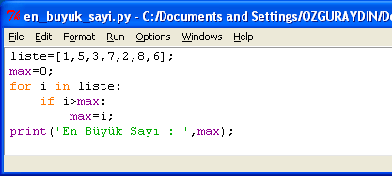
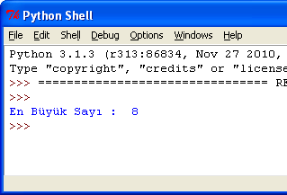
Giriş
Örnek vererek ne olduğunu anlamaya çalışalım.
Problemimiz bir dizi içerisindeki en büyük sayıyı bulmak. Bunu aşağıdaki çok kolay algoritma yardımıyla tek geçişte bulabilirsiniz.

Slide 5
Giriş
Ancak listeyi büyükten küçüğe sıralayınız şeklinde bir soru ile karşılaşmış olsaydık bunun için belli başlı algoritmalar geliştirmiş veya geliştirilmiş olan algoritmalardan bir kütüphane kullanmamız gerekecekti.
Örneğin biz Python kütüphanelerinden sıralama için sort methodunu kullanıyorduk.
Bu bölümde sıralama yöntemleri içerisinde kullanılan bir yöntem olan Bölme ve Konkuer yöntemini anlamaya çalışacağız (D&C)

Slide 6
Bölme ve Konkuer Yöntemleri
Basitçe anlatacak olursak D&C:
Sıralanacak olan diziyi (listeyi) ikişer elemanı kalacak şekilde sürekli olarak ikiye böler (Bölme Yöntemi)
Sonra bu parçaları kendi içlerinde sıralar (Konkuer Yöntemi)
Sonra bu sıraladığı parçaları diğer parçalar ile karşılaştırarak tekrar birleştirir.
Sonuçta elde edilen dizi sıralı dizinin kendisidir.
Bu açıdan bir parçala fethet (divide and conquere) yaklaşımı elde edilmiş olur.
Notes:
Basitçe sıralanacak olan diziyi ikişer elemanı kalan parçalara inene kadar sürekli olarak ikiye böler. Sonra bu parçaları kendi içlerinde sıralayarak birleştirir. Sonuçta elde edilen dizi sıralı dizinin kendisidir. Bu açıdan bir parçala fethet (divide and conquere) yaklaşımıdır.

Slide 7
Örnek Yaklaşım
Elimizde ki liste 5 , 2 , 20 , 4 , 45 , 8 , 7 , 3 sayılarından oluşsun.
5 , 2 , 20 , 4
45 , 8 , 7 , 3
5 , 2
20 , 4
45 , 8
7 , 3
Bu adıma kadar yapılan işlemler Bölme işleminin adımlarıydı.
Şimdi Sıralı Birleştirme (Merge) işlemini gerçekleştiriyoruz.
Notes:
Basitçe sıralanacak olan diziyi ikişer elemanı kalan parçalara inene kadar sürekli olarak ikiye böler. Sonra bu parçaları kendi içlerinde sıralayarak birleştirir. Sonuçta elde edilen dizi sıralı dizinin kendisidir. Bu açıdan bir parçala fethet (divide and conquere) yaklaşımıdır.

Slide 8
Örnek Yaklaşım
Elimizde ki liste 5 , 2 , 20 , 4 , 45 , 8 , 7 , 3 sayılarından oluşsun.
5 , 2 , 20 , 4
45 , 8 , 7 , 3
5 , 2
20 , 4
45 , 8
7 , 3
2 , 5
4 , 20
8 , 45
3 , 7
2 , 4 , 5 , 20
3 , 7 , 8 , 45
2 , 3 , 4 , 5 , 7 , 8 , 20 , 45
Notes:
Basitçe sıralanacak olan diziyi ikişer elemanı kalan parçalara inene kadar sürekli olarak ikiye böler. Sonra bu parçaları kendi içlerinde sıralayarak birleştirir. Sonuçta elde edilen dizi sıralı dizinin kendisidir. Bu açıdan bir parçala fethet (divide and conquere) yaklaşımıdır.

Slide 9
Hata Yakalama
Programın çalışması sırasında oluşabilecek hataların ele alınması ve kimi zaman giderilmesi, kimi zaman da uygun bir hata mesajına çevirilmesi için kullanılan yapılardır.
Hatırlarsanız ilk konularımızda input komutu ile kullanıcıdan iki sayı girilmesi istenmiş, ancak kullanıcı sayı yerine harf veya başka bir işleç girdiğinde programlarımız hata ile durdurulmuştu.
Bu gibi durumlarda hatasız programlar oluşturabilmek için komut satırlarımızın kontroller ile çoğaldığını biliyoruz.
Hata yakalama komutları olan try…except blokları dene…kabul_et mantığı ile çalışan yapılardır ve bugün hemen hemen bütün önemli ve büyük projelerde kullanılmak zorundadır.
Notes:
Basitçe sıralanacak olan diziyi ikişer elemanı kalan parçalara inene kadar sürekli olarak ikiye böler. Sonra bu parçaları kendi içlerinde sıralayarak birleştirir. Sonuçta elde edilen dizi sıralı dizinin kendisidir. Bu açıdan bir parçala fethet (divide and conquere) yaklaşımıdır.

Slide 10
Hata Yakalama
Örnek verecek olursak;
A bankasının bankamatiğine gittiniz ve para çekeceksiniz. Tüm işlemleri gerçekleştirdiniz ve en son adımda paranızı çekmek için düğmeye bastınız. Düğmeye bastıktan sonra bankamatik paranızı size teslim etmek için saydığı anda elektrik kesildiğini düşünün. Bu durumda paranız, siz komutu verdiğiniz anda hesabınızdan düşecektir ama elinize para geçmemiş olacaktır. Şayet try…except yapısı kullanılmasaydı bu gibi durumların yaşanması kaçınılmazdı. Ancak bu bloklar sayesinde paranın en son para haznesinden çıkısına kadar tüm işlemler sistem ile kontrol ediliyor. Herhangi bir hata ile karşılaşılması durumunda tüm işlemler sistem tarafından otomatik olarak iptal ediliyor. Böylece güvenlik maksimum seviyede sağlanmış oluyor.
Notes:
Basitçe sıralanacak olan diziyi ikişer elemanı kalan parçalara inene kadar sürekli olarak ikiye böler. Sonra bu parçaları kendi içlerinde sıralayarak birleştirir. Sonuçta elde edilen dizi sıralı dizinin kendisidir. Bu açıdan bir parçala fethet (divide and conquere) yaklaşımıdır.

Slide 11
Hata Yakalama
Yapı ;
try:
...hata vereceğini bildiğimiz kodlar...
except:
...hata geldiğinde kullanıcıya gösterilecek mesaj veya yapılacak işlemler…
Notes:
Basitçe sıralanacak olan diziyi ikişer elemanı kalan parçalara inene kadar sürekli olarak ikiye böler. Sonra bu parçaları kendi içlerinde sıralayarak birleştirir. Sonuçta elde edilen dizi sıralı dizinin kendisidir. Bu açıdan bir parçala fethet (divide and conquere) yaklaşımıdır.

Slide 12
Hata Yakalama
Örnek bir program;
İki sayı girişi yapılsın ve bu iki sayıyı birbirine bölelim.
Oluşabilecek Hatalar:
Sıfıra bölme hatası
Alfanumerik bilgi girişi
Bu nedenle yukarıdaki programı try…except blokları ile tasarlayacağız.
Notes:
Basitçe sıralanacak olan diziyi ikişer elemanı kalan parçalara inene kadar sürekli olarak ikiye böler. Sonra bu parçaları kendi içlerinde sıralayarak birleştirir. Sonuçta elde edilen dizi sıralı dizinin kendisidir. Bu açıdan bir parçala fethet (divide and conquere) yaklaşımıdır.

Slide 13
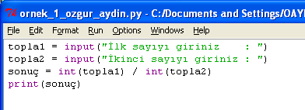
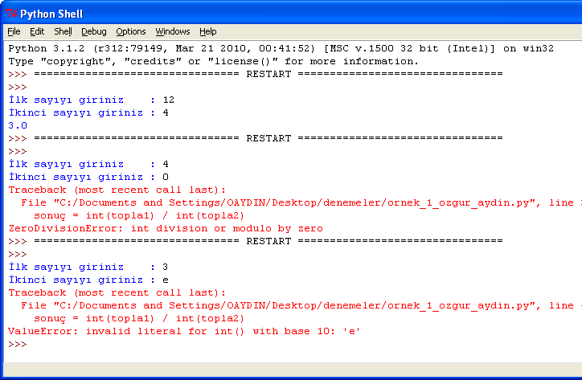
Örnek 1
Doğru giriş…
Eski yöntem ile bu örneği programlayacak olursak ;
Sıfıra bölme hatası…
Yanlış değer giriş hatası…
Notes:
Basitçe sıralanacak olan diziyi ikişer elemanı kalan parçalara inene kadar sürekli olarak ikiye böler. Sonra bu parçaları kendi içlerinde sıralayarak birleştirir. Sonuçta elde edilen dizi sıralı dizinin kendisidir. Bu açıdan bir parçala fethet (divide and conquere) yaklaşımıdır.

Slide 14
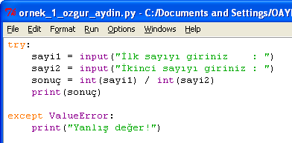
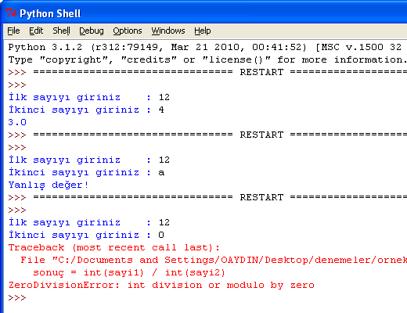
Örnek 2
Doğru giriş…
try…except ValueError yöntem ile bu örneği programlayacak olursak ;
Yanlış değer giriş hatası…
Sıfıra bölme hatası…
Notes:
Basitçe sıralanacak olan diziyi ikişer elemanı kalan parçalara inene kadar sürekli olarak ikiye böler. Sonra bu parçaları kendi içlerinde sıralayarak birleştirir. Sonuçta elde edilen dizi sıralı dizinin kendisidir. Bu açıdan bir parçala fethet (divide and conquere) yaklaşımıdır.

Slide 15
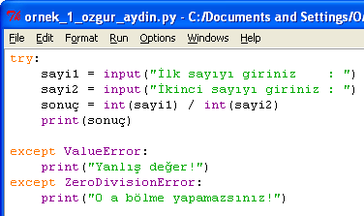
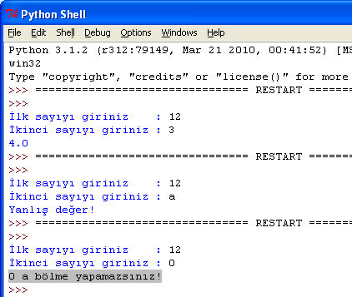
Örnek 2
Doğru giriş…
try…except ZeroDivisionError yöntem ile bu örneği programlayacak olursak ;
Yanlış değer giriş hatası…
Sıfıra bölme hatası…
Notes:
Basitçe sıralanacak olan diziyi ikişer elemanı kalan parçalara inene kadar sürekli olarak ikiye böler. Sonra bu parçaları kendi içlerinde sıralayarak birleştirir. Sonuçta elde edilen dizi sıralı dizinin kendisidir. Bu açıdan bir parçala fethet (divide and conquere) yaklaşımıdır.

Slide 16
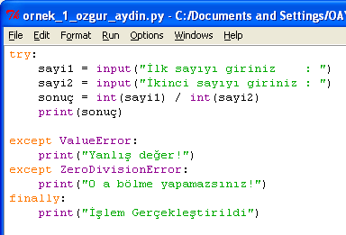
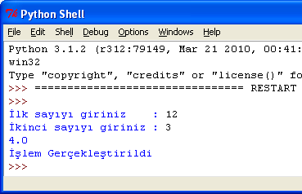
Örnek 3
try…except…finally yöntem ile bu örneği programlayacak olursak ;
Notes:
Basitçe sıralanacak olan diziyi ikişer elemanı kalan parçalara inene kadar sürekli olarak ikiye böler. Sonra bu parçaları kendi içlerinde sıralayarak birleştirir. Sonuçta elde edilen dizi sıralı dizinin kendisidir. Bu açıdan bir parçala fethet (divide and conquere) yaklaşımıdır.

Slide 17
KAYNAKLAR
http://ocw.mit.edu/courses/electrical-engineering-and-computer-science/6-00-introduction-to-computer-science-and-programming-fall-2008/video-lectures/lecture-10/
http://tr.wikipedia.org/wiki/Birle%C5%9Ftirmeli_s%C4%B1ralama
http://en.wikipedia.org/wiki/Divide_and_conquer_algorithm
http://www.istihza.com/py3/hata.html
http://kodveus.blogspot.com/2007/04/bl-ve-igal-et-divide-conquer.html
http://members.comu.edu.tr/kadayif/algoritmaanalizi/algoritmaanalizi.htm
http://kodveus.blogspot.com/2007/04/bl-ve-igal-et-divide-conquer.html

